Slide 1
CHỦ ĐỀ 2
TRƯỜNG HỌC
BÀI 9
GIỮ VỆ SINH TRƯỜNG HỌC

Slide 2
Em có nhận xét gì khi nhìn thấy khung cảnh sân trường sau buổi sinh hoạt dưới cờ như hình bên?

Slide 3
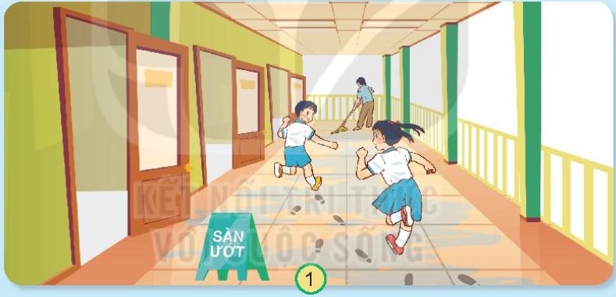
Cho biết các bạn trong mỗi hình đang làm gì.
Những việc làm nào của các bạn mà em không đồng tình? Vì sao?

Slide 4
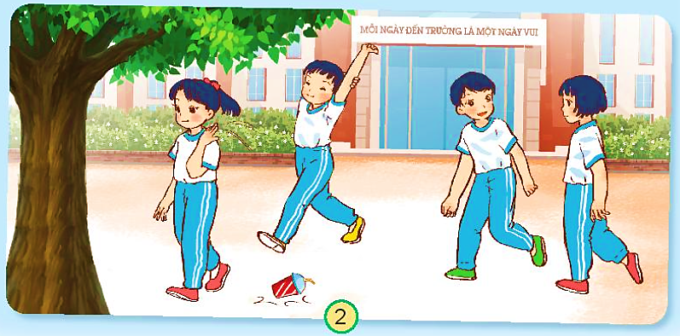

Slide 5
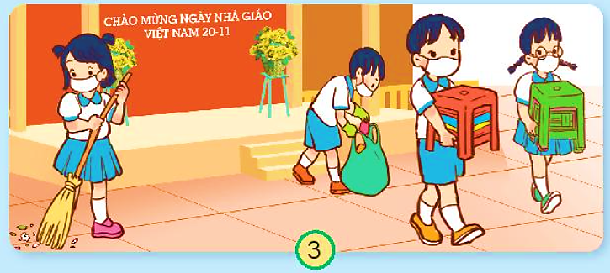

Slide 6
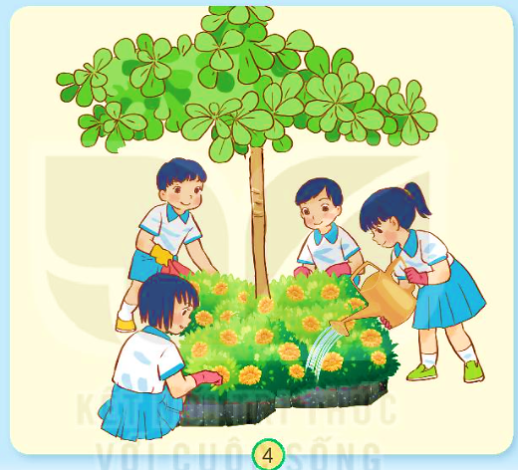

Slide 7
Thảo luận và chỉ ra những việc nên làm, không nên làm để giữ vệ sinh khi tham gia một số hoạt động ở trường em.
Chia sẻ với người thân về việc tham gia vệ sinh trường học của em.

Slide 8
Trồng thêm hay chăm sóc một cây xanh cũng là góp phần giữ sạch trường lớp của mình đấy!

Slide 9
Hãy cùng tham gia một buổi vệ sinh sân trường dưới sự hướng dẫn của thầy, cô giáo.
* Chuẩn bị:

Slide 10
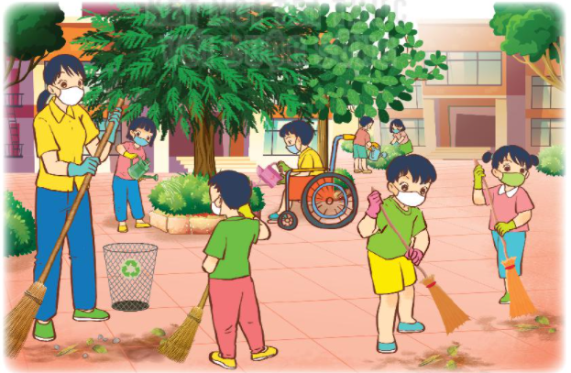
Phân công:
Tổ 1, 2: Quét sân trường
Tổ 3, 4: Chăm sóc cây và bồn hoa
Nhận xét về sự tham gia của các bạn trong buổi vệ sinh sân trường.

Slide 11
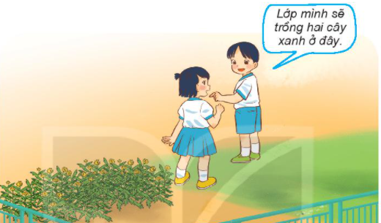
Thực hiện Dự án “Làm xanh trường lớp”
Bước 1: Mỗi nhóm tự chuẩn bị một cây xanh mang đến lớp.
Bước 2:
Trồng cây ở “Công trình măng non” của lớp mình.
Tưới nước và chăm sóc cây hằng ngày.
Bước 3: Các nhóm chia sẻ kết quả sau khi thực hiện Dự án trong bài Ôn tập chủ đề.

Slide 12
Trường học là ngôi nhà thứ hai của em. Giữ gìn vệ sinh, bảo vệ cảnh quan chính là cách thể hiện tình yêu đối với trường, lớp của mình.

